Slide 1
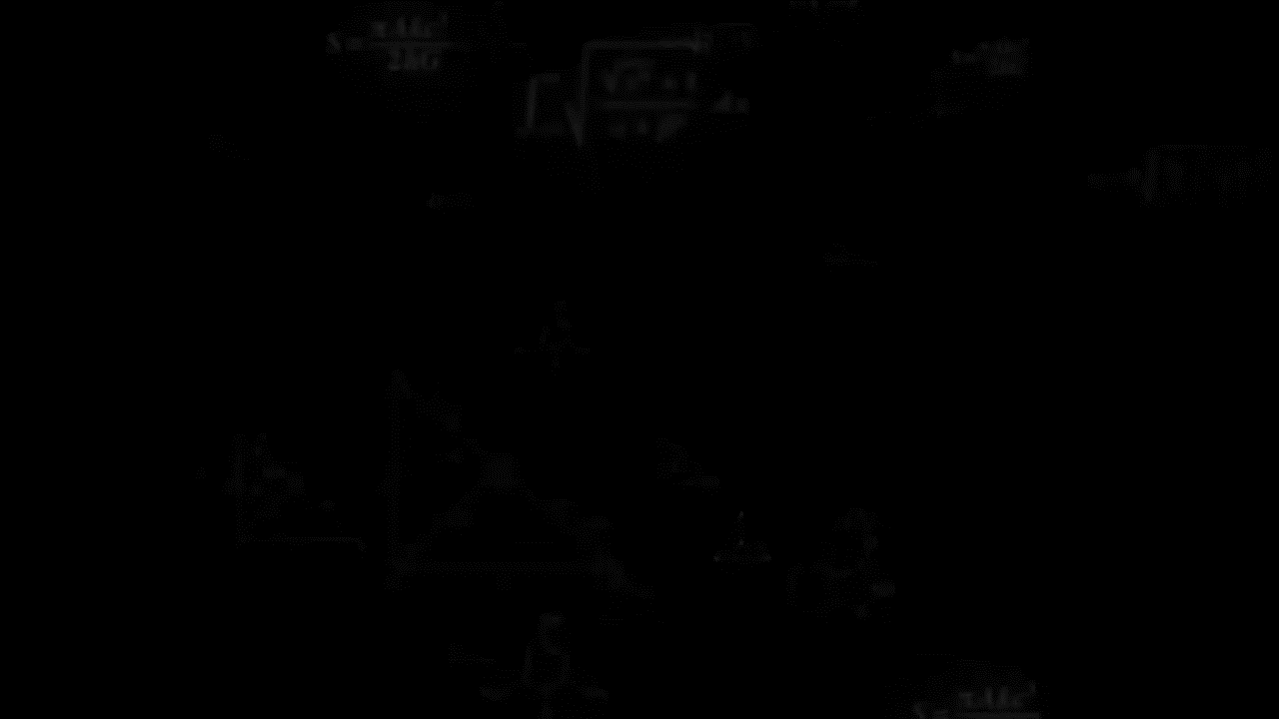
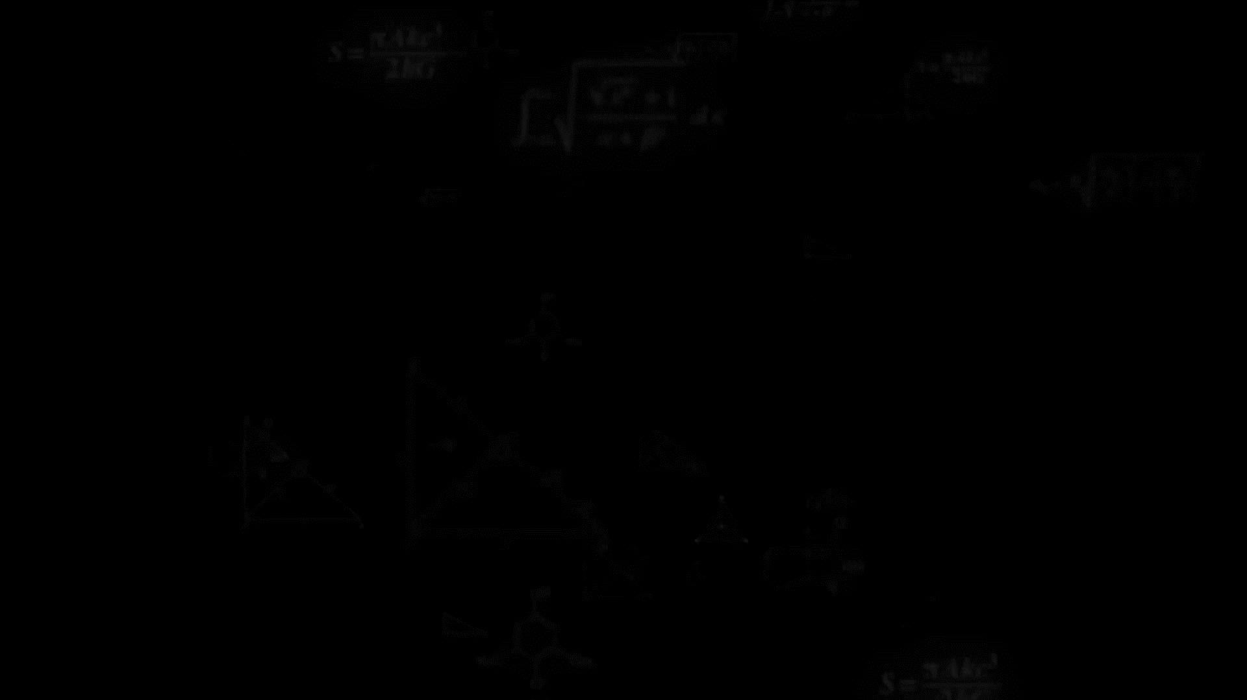

A aula começa
em instantes
A aula
começa agora!
A aula
começa agora!
A aula começa
em instantes
Aproveita para ir preparando a câmera ;)

Slide 2

Circunferência

Slide 3


Slide 8
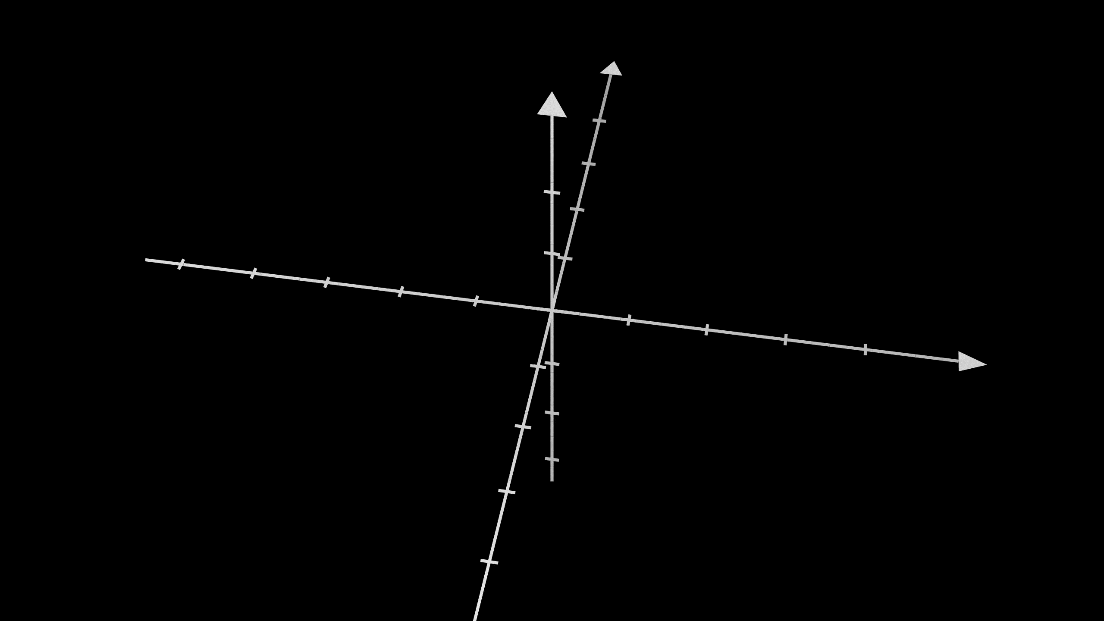

Slide 10
Graus de
Liberdade

Slide 12
Medidas da
Circunferência

Slide 13
Arquimedes

Slide 15
Relações
com retas

Slide 17
Ângulos
Inscritos

